Slide 1
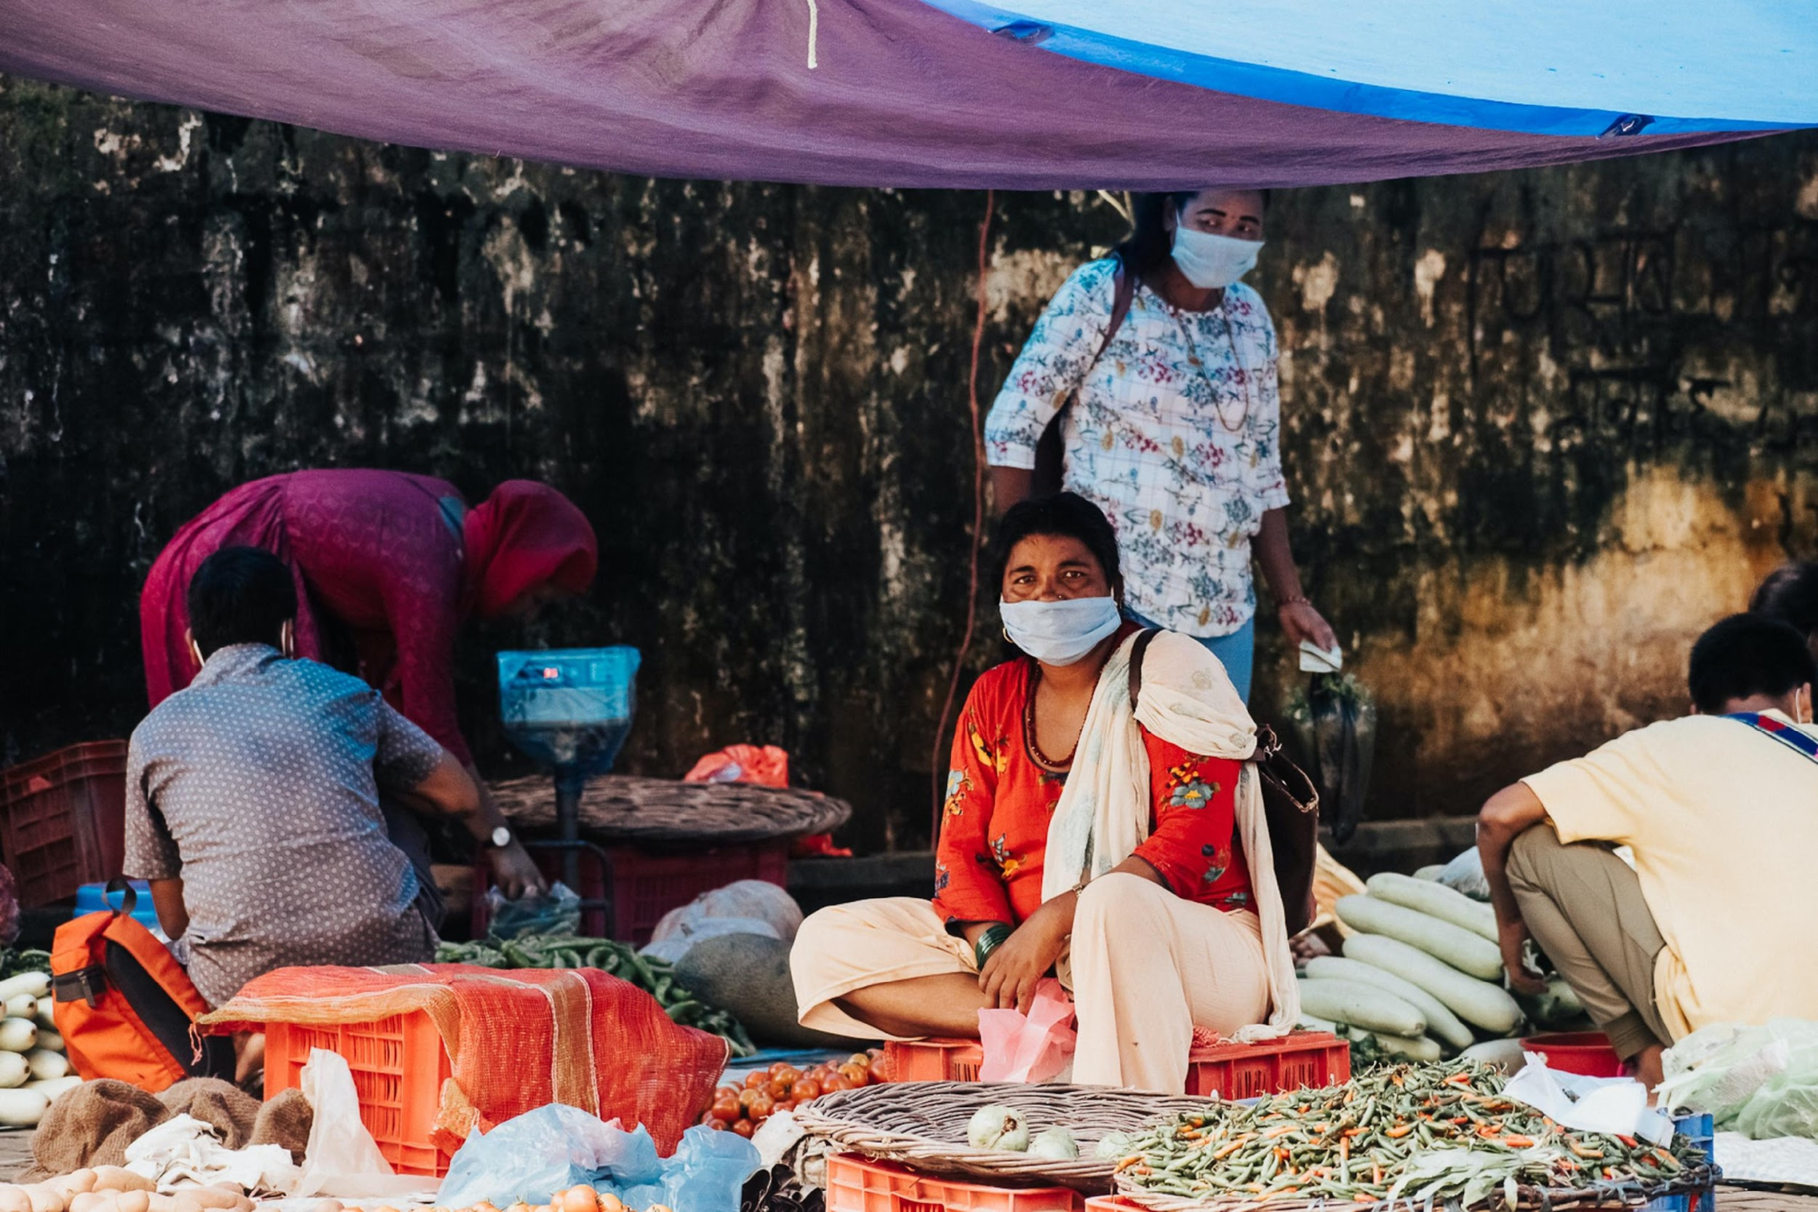


Comment atténuer les risques de VGB dans les transferts monétaires ?
Introduction au GTC de (nom du pays)
(date et lieu)

Slide 2
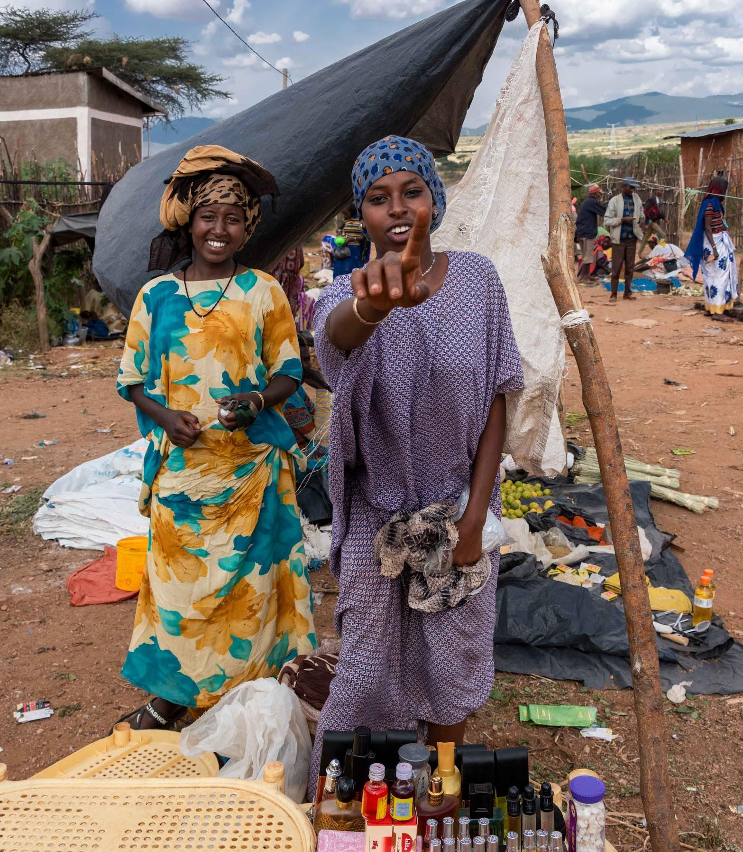

Agenda
Qu’est-ce que la violence basée sur le genre (VBG) ?
Pourquoi est-il nécessaire d’atténuer les risques de VBG dans les transferts monétaires (TM) ?
Identifier les risques de VBG dans les interventions centrées sur les transferts monétaires et comment réagir en tant qu’acteur TM
Ressources clés

Slide 3

Concepts clés sur la VBG (violence basée
sur le genre)
VBG: « La violence basée sur le genre est un terme générique décrivant les actes préjudiciables commis contre le gré d’une personne en se fondant sur les différences établies par la société entre les hommes et les femmes. »
(définition de l’IASC)
Différents types ou formes de violence : 1) violence sexuelle ; 2) violence physique ; 3) pratiques traditionnelles néfastes ; 4) violence socioéconomique ; 5) violence émotionnelle et psychologique, dont :
    La violence au sein du couple
    Le mariage précoce
    L’exploitation et les abus sexuels
    Etc.
Crise humanitaire = augmentation des VBG
    La majorité des femmes déplacées sont l’unique chef de famille : elles sont plus vulnérables et prennent des risques pour trouver de la nourriture/de l’eau
    Augmentation de la violence domestique, des mariages/grossesses précoces, de l’exploitation sexuelle, etc.
La VBG est l’une des principales violations des droits de la personne.

Slide 4
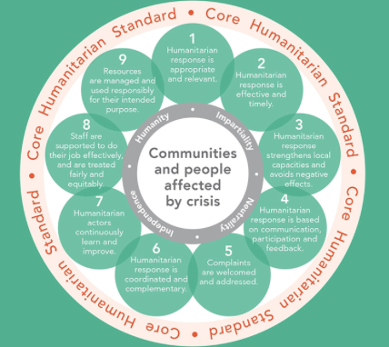




Atténuation des risques de VBG dans les transferts monétaires : pourquoi ?
« Ne pas nuire »
« Place centrale de la protection »
Les bénéficiaires sont les ménages, les personnes vulnérables – y compris les femmes et les filles, les personnes handicapées, les femmes plus âgées… la plupart font face à des risques accrus de VBG.
L’aide en espèces ne peut contribuer à l’autonomie ni à la résilience des personnes si elle exacerbe les risques.
Programmes améliorés = meilleurs résultats !
Veillez à ce que les personnes vulnérables puissent accéder de manière satisfaisante à vos services de TM
Veillez à ce que vos programmes n’entraînent pas de VBG ni de risques de VBG supplémentaires
Les acteurs humanitaires ont un rôle de prévention et d’atténuation des risques de VBG qui vient compléter le travail des spécialistes de la VBG chargés de traiter et gérer les cas de VBG et leurs conséquences.

Slide 5
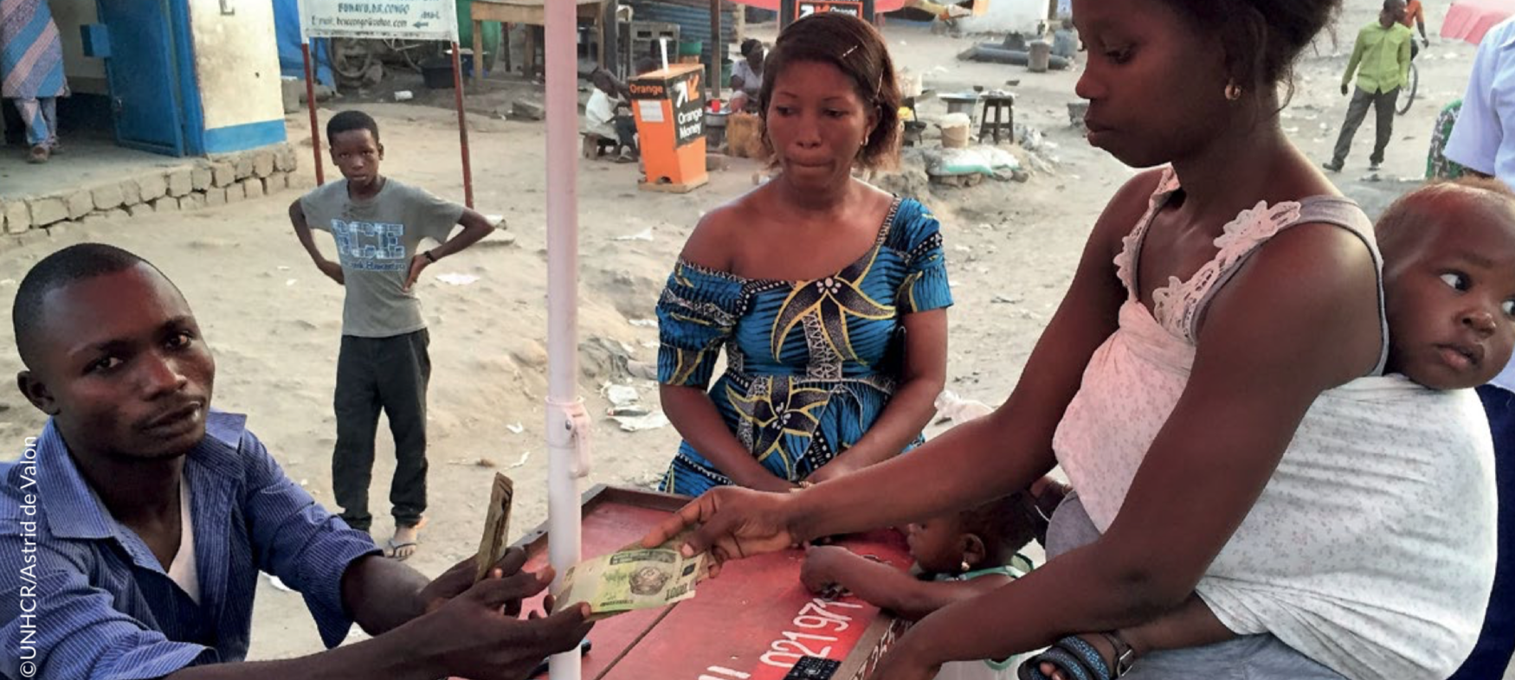
Atténuation des risques de VBG dans les transferts monétaires : problèmes potentiels

Slide 6
Éventuelles sources de risques de VBG dans les transferts monétaires
Phase de conception trop rapide – aucune analyse sur la VBG/protection, oubli des éléments suivants :
Dynamique des ménages
Dynamique de genre au sein de la communauté avant la crise
Accessibilité des modalités/du mécanisme de prestation
Risques d’abus de pouvoir/de fraude, d’exploitation et d’abus sexuels
Quelles solutions ?
Commencez chaque projet de transferts monétaires par une analyse des risques de VBG/protection
Veillez à mettre en place les éléments suivants :
Mécanisme de retours et de plaintes solide (parlez aux bénéficiaires !)
Prise en compte des besoins/priorités des personnes les plus vulnérables
Lien vers les systèmes d’orientation liés à la VBG
Formation des équipes (y compris les entreprises mobiles privées) et signature d’un Code de Conduite
Présence de femmes au sein de vos équipes de première ligne
Effectuez un suivi régulier
!

Slide 7
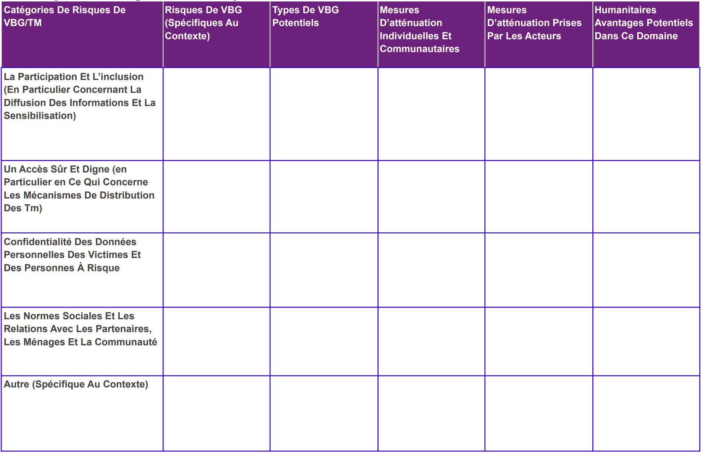
Modèle d’analyse des risques de VBG
pour les transferts monétaires

Slide 8
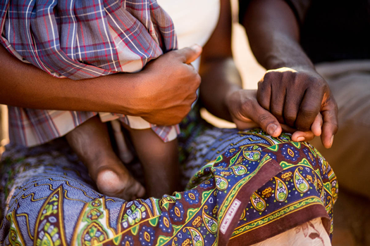
Considérations principales
Les personnes qui ne sont pas des spécialistes de la protection ne doivent jamais demander aux bénéficiaires si elles (ils) ont été victimes d’un acte de violence (VBG, violence domestique, abus sexuel, etc.)
Posez des questions générales sur les risques, les tendances ou les mécanismes d’adaptation au niveau individuel/communautaire
Si quelqu’un vous parle d’un incident de VBG ou vous signale un cas – ne vous en chargez pas, mais transmettez les informations de contact d’un membre d’un service VBG spécialisé
Pour en savoir plus : consultez le Guide de poche sur la VBG (disponible dans de nombreuses langues et sous forme d’application !)
… et assurez-vous d’avoir consulté vos collègues spécialistes de la VBG ou de la protection avant d’entreprendre une évaluation/visite sur le terrain/discussion, etc.

Slide 9
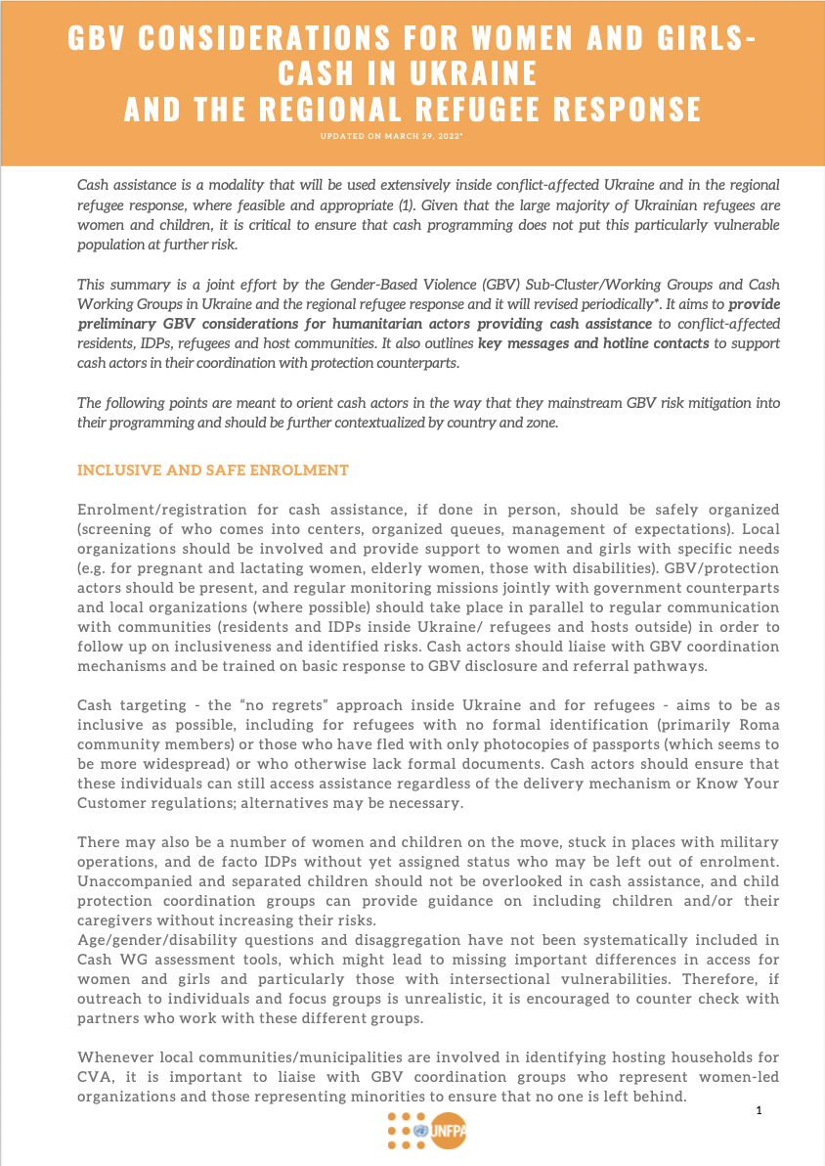
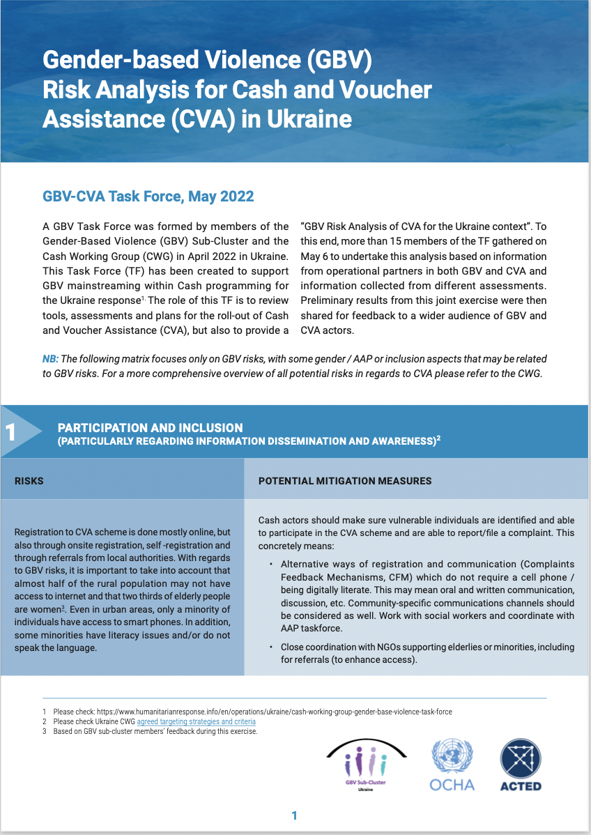

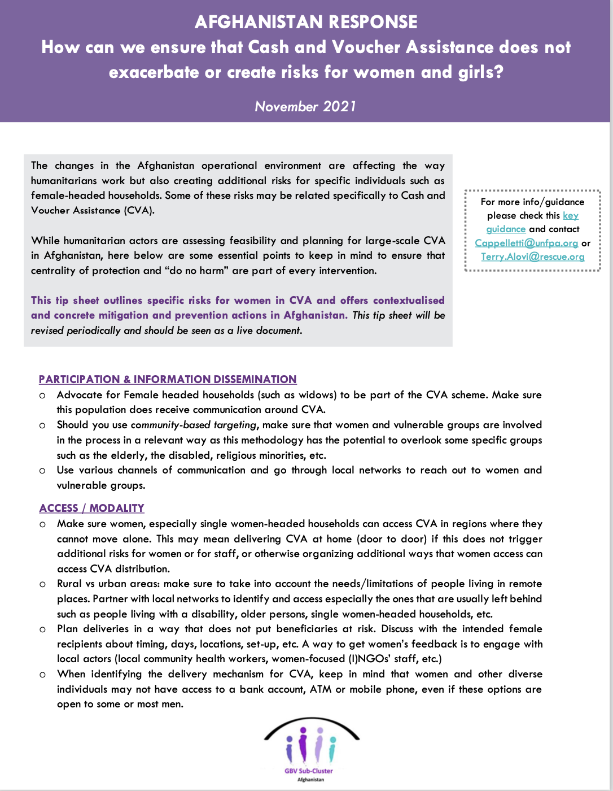
Meilleures pratiques
Ukraine & Moldavie: Task Force VBG-TM, révision d’outils et analyse conjointe des risques VBG dans les TM joint risk analysis
Afghanistan: fiche conseils pour acteurs TM , révision d’outils, checklist, formations, etc.
NW Syria: Task Force VBG-TM
Aussi Somalie, Burundi, Myanmar

Slide 10
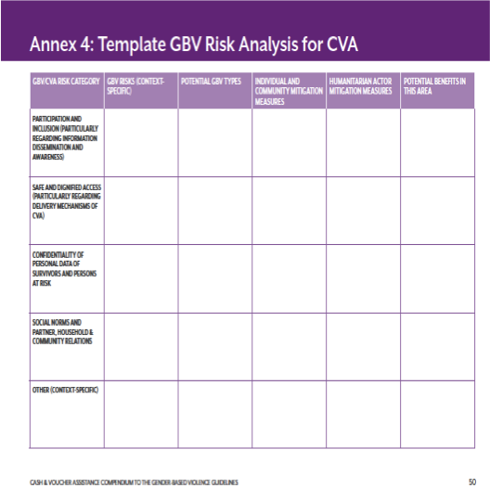
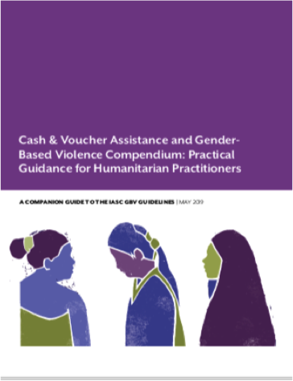
Ressources clés
BOITE à OUTIL
Vos collègues spécialistes de la VBG/protection
Groupe de coordination/sous-groupe thématique relatif à la VBG (noms + informations de contact)
Insérez le lien vers le Guide de poche sur la VBG dans votre langue
CVA and GBV Compendium (guide pratique)
Page 50, tableau d’évaluation des risques de VBG
Disponibles dans de nombreuses langues
Transferts monétaires pour des résultats de protection dans la réponse au COVID-19
Merci pour votre temps et votre intérêt !

Slide 11
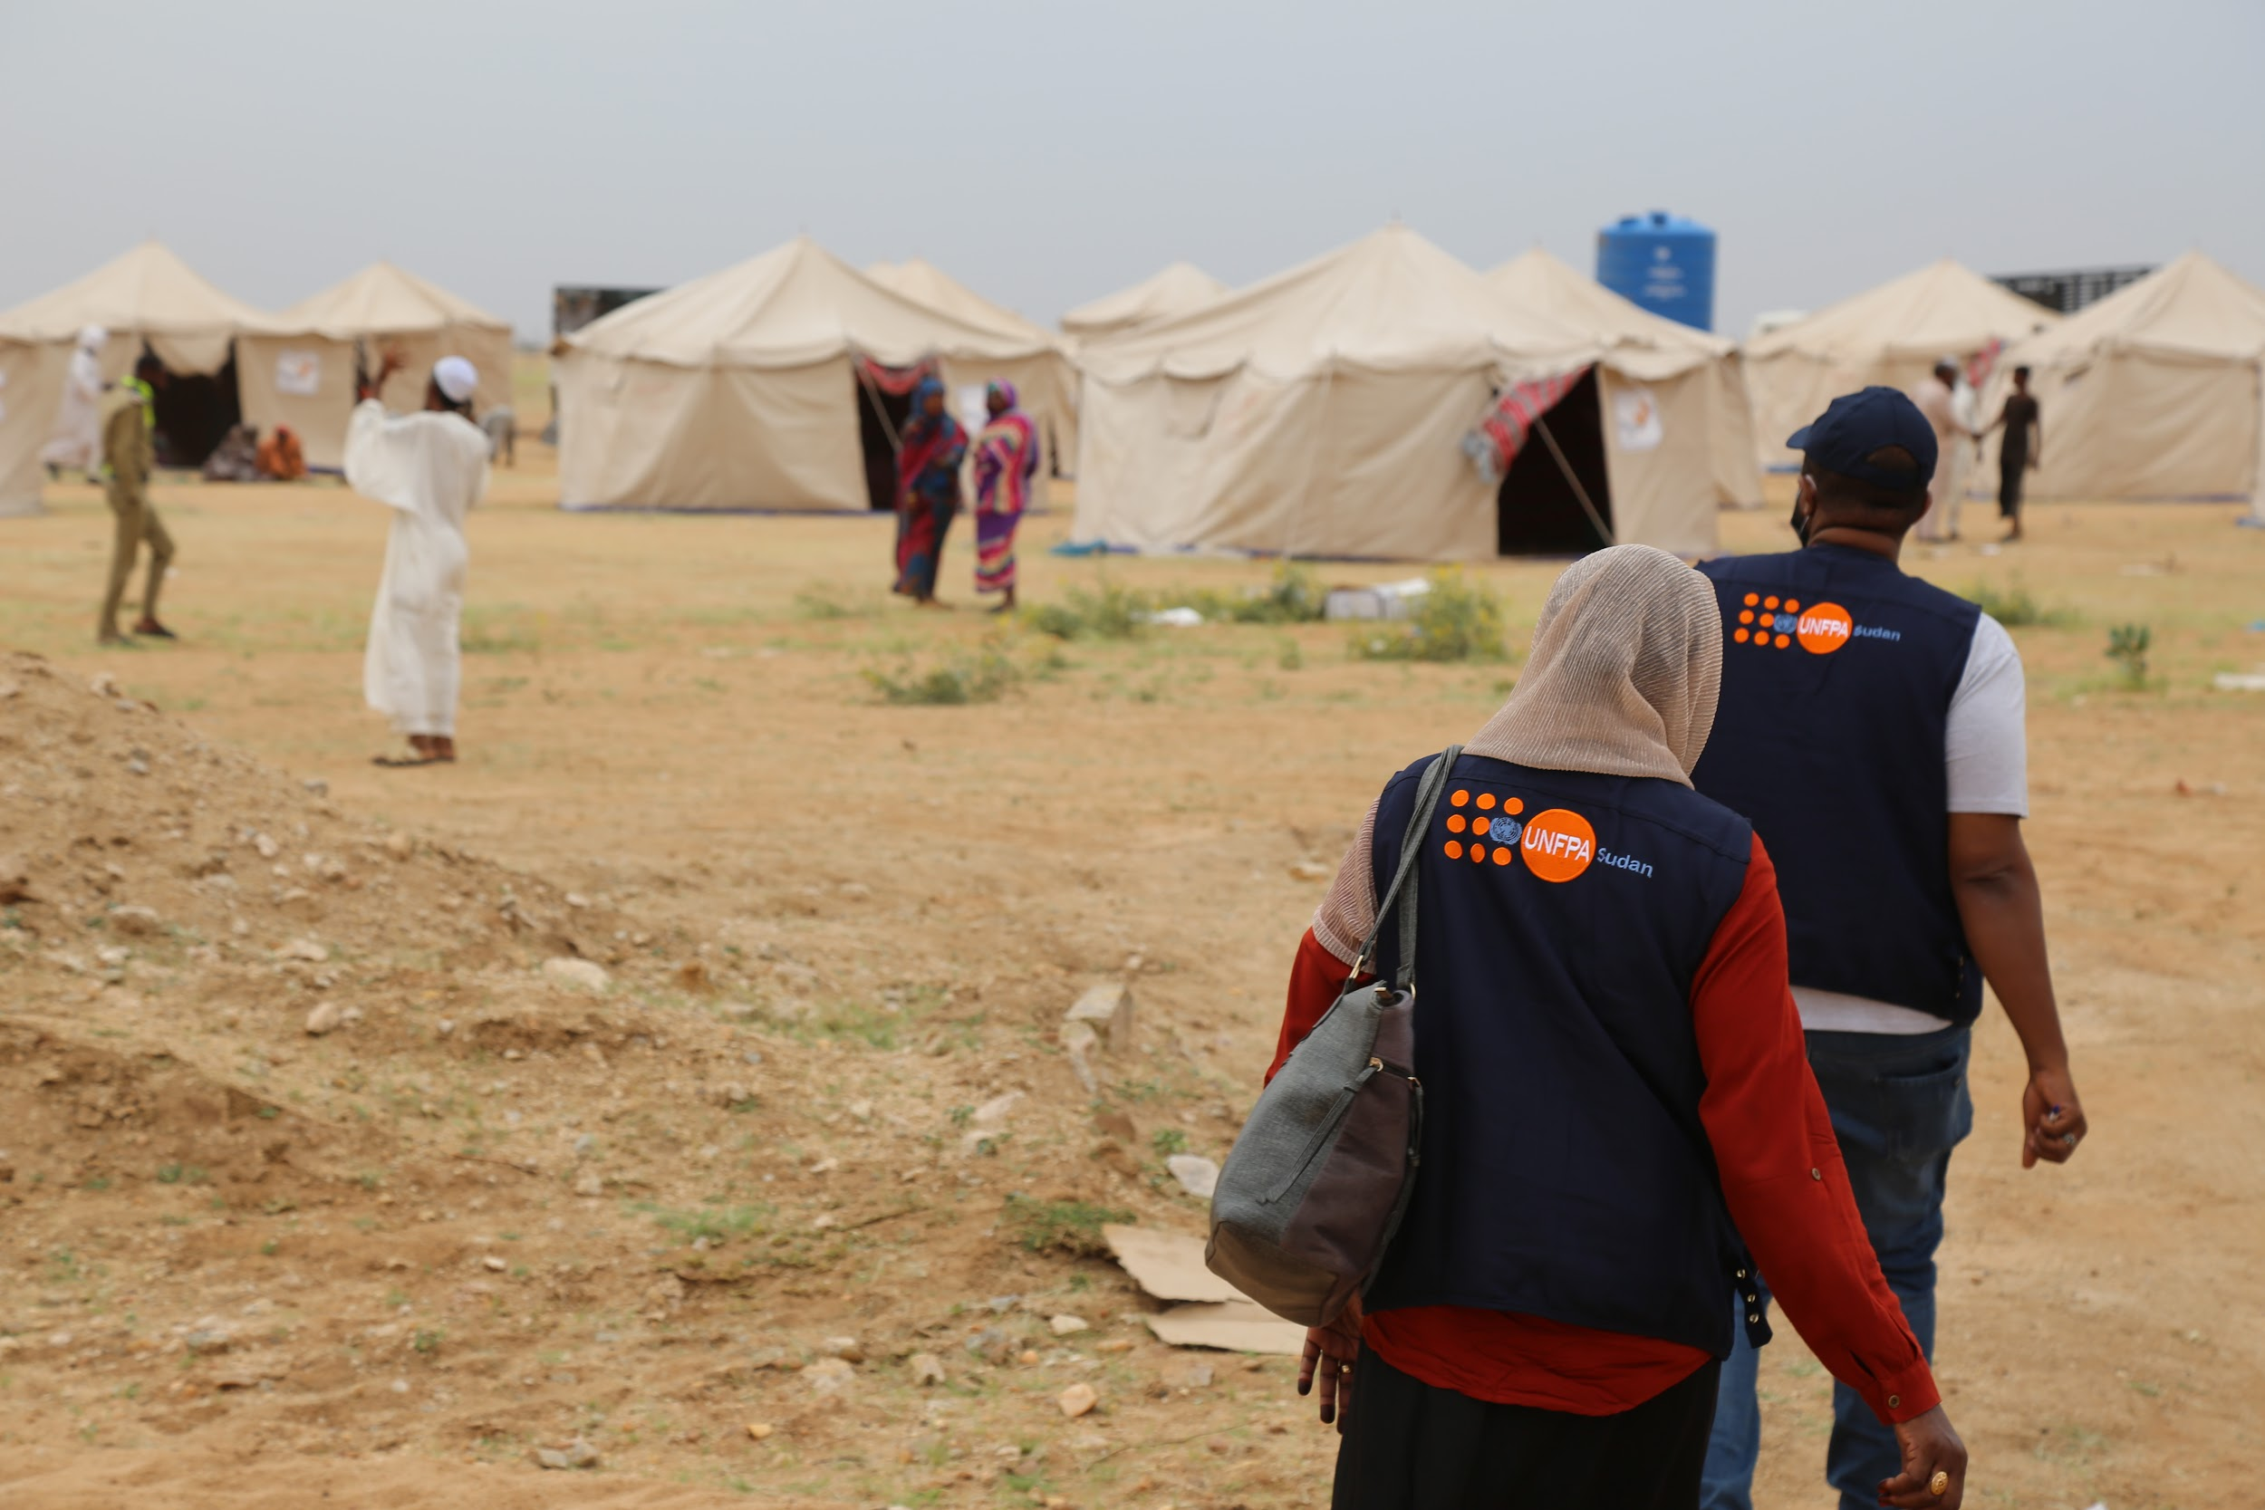
Travail de groupe
Scénario:
Vous envisagez d'utiliser les transferts électroniques dans les zones urbaines. Comme votre programme comporte une composante “égalité de genre”, vous avez décidé de cibler uniquement les femmes pour la distribution de transferts monétaires. Après la première distribution, vous apprenez que dans certaines communautés les femmes subissent des tensions dans leurs foyers.
Étape 1 : Analysez les risques VBG dans le scénario, en utilisant l'outil TM de l'IASC et la matrice des risques de VBG pour guider votre discussion.
Étape 2 : Discutez des mesures que vous pouvez prendre pour faire face à ces risques.

